Slide 1
Информационная система обнаружения лиц в искусственно сгенерированных изображениях с использованием сверточной нейронной сети
Выпускная квалификационная работа бакалавра
Студент: Турсунов Жасурбек Рустамович
Руководитель: Шаповалова Марина Сергеевна
Москва
2022 г.

Slide 2
Актуальность
На сегодняшний день становится достаточно сложно проверить достоверность информационных ресурсов: фото-видео материалов, опубликованных в сети интернет. Большая часть этих материалов является продуктом искусственного интеллекта. Полученные в результате работы нейронной сети дипфейки выглядят настолько правдоподобно, что человеку сложно определить подлинность представленного изображения. В открытом доступе практически недоступна программная реализация алгоритма детектирования дипфейк изображений

Slide 3
Цель и задачи работы
Цель работы – разработка информационной системы, способной обнаружить и отличить настоящего человека от дипфейк, с помощью сверточной нейронной сети
Задачи
анализ существующих методов генерации, обнаружения и детектирования дипфейк изображений
построение концепции метода обнаружения и детектирования лиц в искусственно сгенерированных изображениях с использованием сверточной нейронной сети
реализация разработанного модифицированного метода в виде информационной системы
сбор обучающих и тестовых данных
сравнение и анализ полученных результатов

Slide 4
Обзор существующих методов
Наименование | Доступность | Преимущества | Недостатки
Microsoft & Facebook | В разработке | Неизвестно | Неизвестно
SENSITI | В разработке | Неизвестно | Неизвестно
DARPA (Проект министерства обороны США) | Не доступна | Неизвестно | Неизвестно

Slide 5
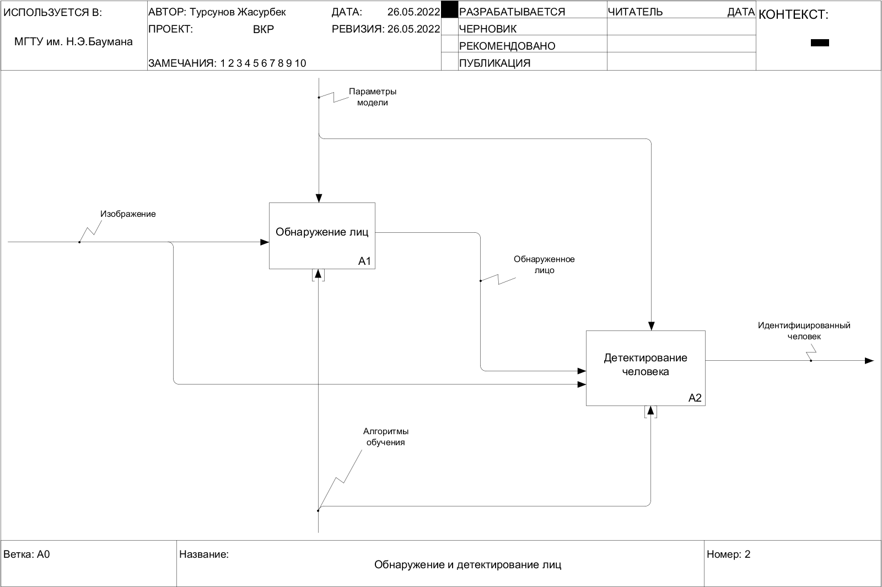
Метод обнаружения и детектирования на основе сверточной нейронной сети

Slide 6
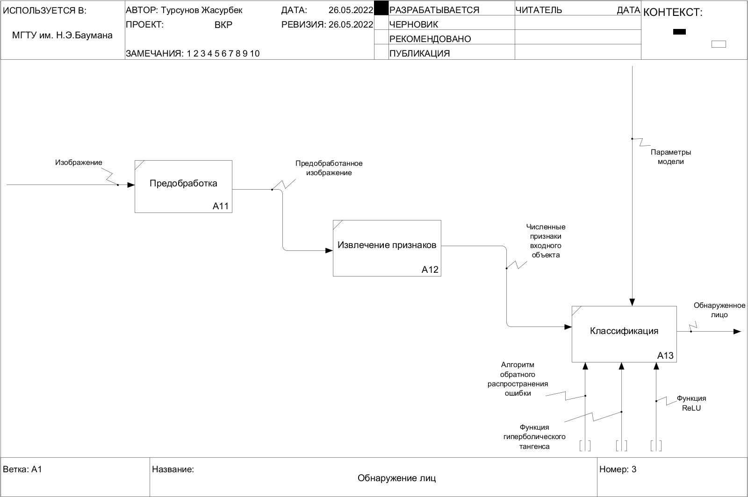
Метод обнаружения на основе сверточной нейронной сети

Slide 7
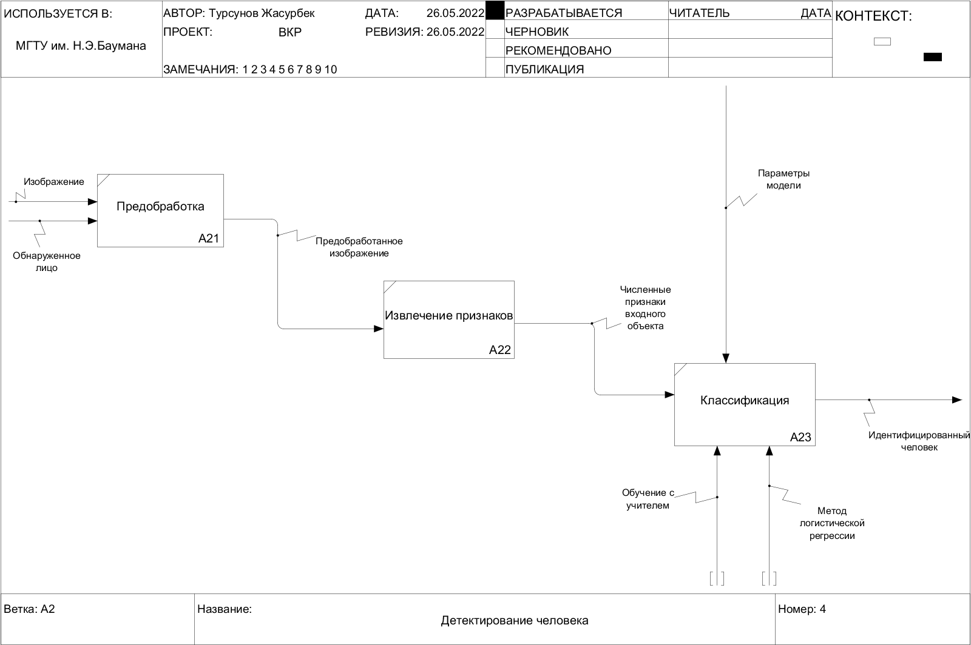
Метод детектирования на основе сверточной нейронной сети

Slide 8
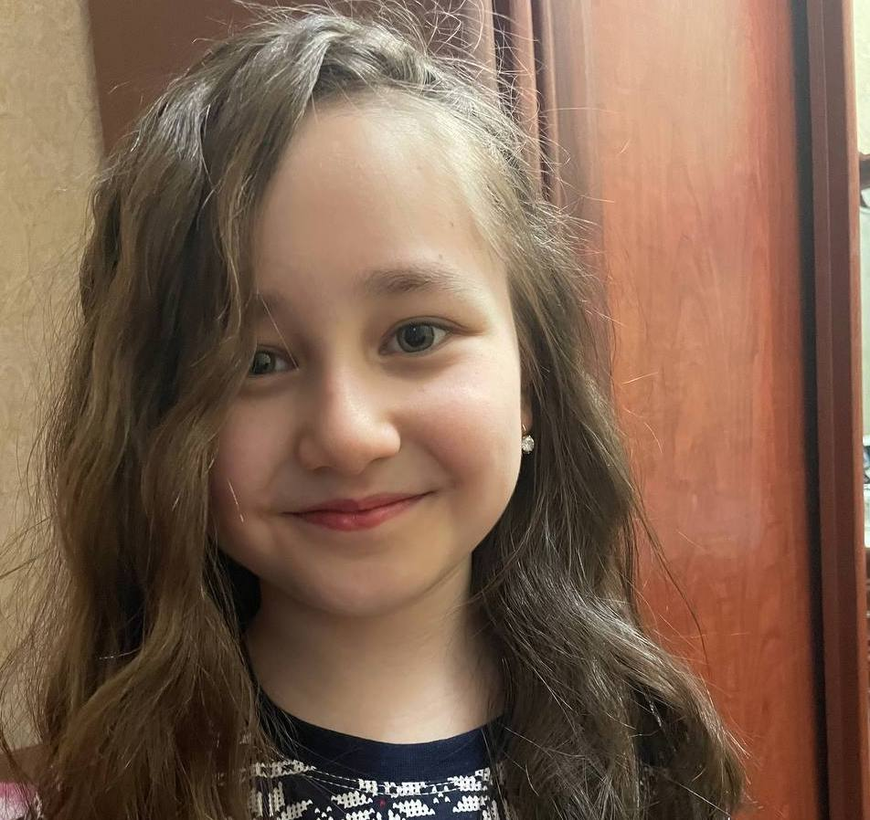
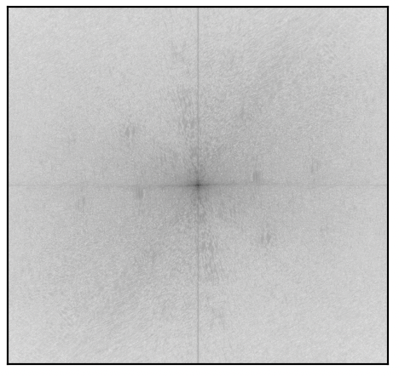
Предобработка изображения с помощью преобразования Фурье
Реальное изображение
Частотная область
Преобразование Фурье

Slide 9
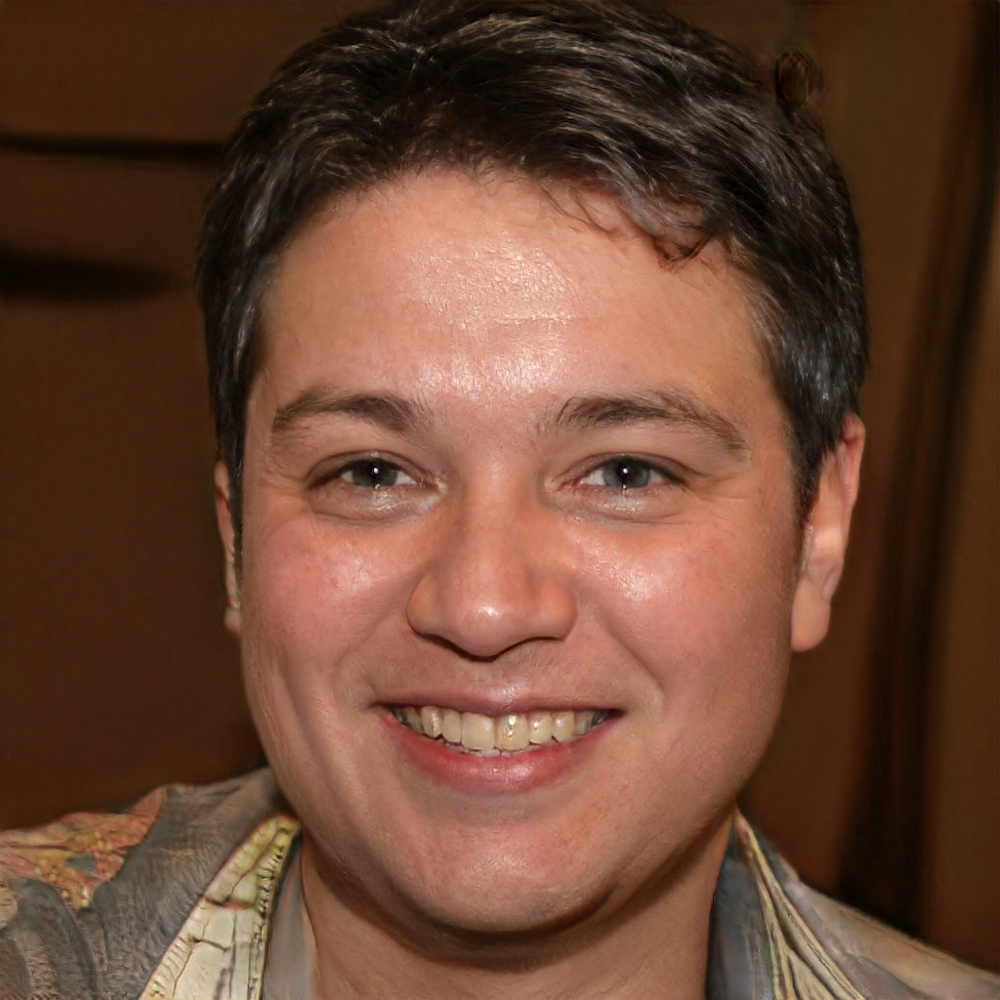
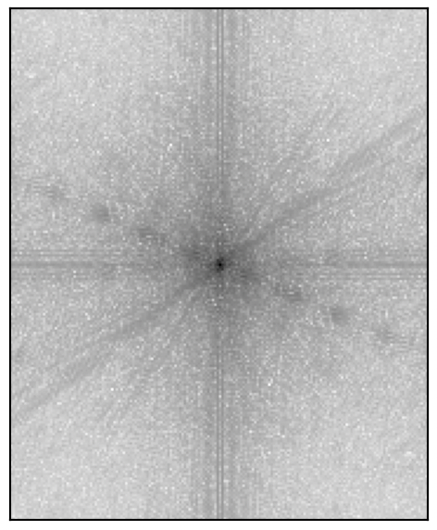
Предобработка изображения с помощью преобразования Фурье
Дипфейк изображение
Частотная область
Преобразование Фурье

Slide 10
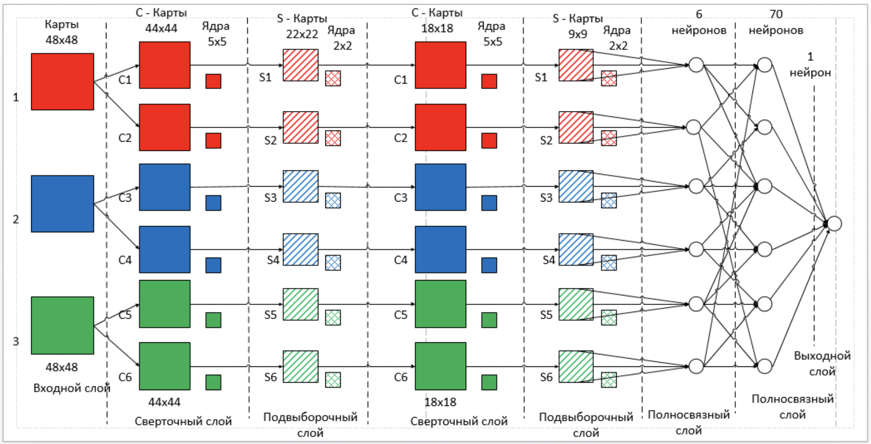
Структура нейронной сети
Notes:
Сверточный слой представляет из себя комплекс матриц, у каждой матрицы есть синоптическое ядро.
Ядро представляет из себя фильтр, которое двигается по всей области крайней карты и находит определенные признаки объектов. Если размер ядра достаточно малый, то оно ему не удастся выделить какие-либо особенности, если слишком большое, то увеличивается количество связей между нейронами.
Цель подвыборочного слоя – уменьшение размерности карт предыдущего слоя. Если на предыдущей операции свертки уже были выявлены некоторые признаки, то для дальнейшей обработки настолько подробное изображение уже не нужно, и оно уплотняется до менее подробного.
Цель полносвязного слоя -- классификация
Выходной слой связан со всеми нейронами крайнего слоя. Величина нейронов соответствует количеству распознаваемых классов, то есть 2 – fake и real.

Slide 11
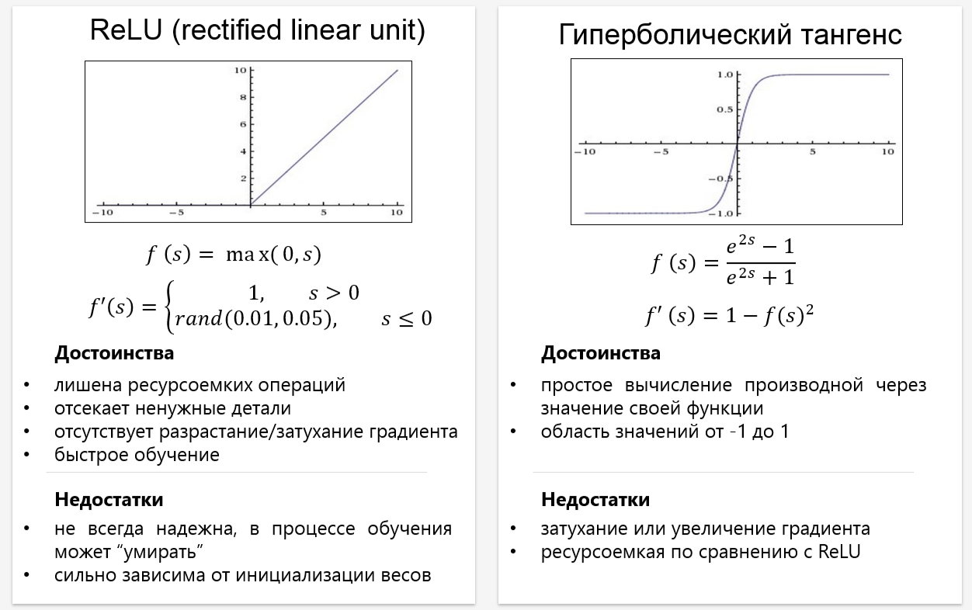
Выбор функции активации
Notes:
У алгоритма обратного распространения на каждом слое происходит умножение текущего результата на производную функции активации. Если производная меньше единицы на всей области определения, то ошибка станет близкой к нулю. В случае, если функция активации имеет неограниченную производную, то произойдет резкое увеличение ошибки, что приведет к нестабильности процесса обучения.
В данной работе в качестве активационной функции для скрытых и выходного слоев используется гиперболический тангенс.
Поскольку одной из главных проблем тангенциальной функции активации -- является ее затухание или увеличение градиентов. Чтобы данные проблемы не проявлялись на сверточных слоях, предлагается использовать выпрямленную функцию активации -- ReLU

Slide 12
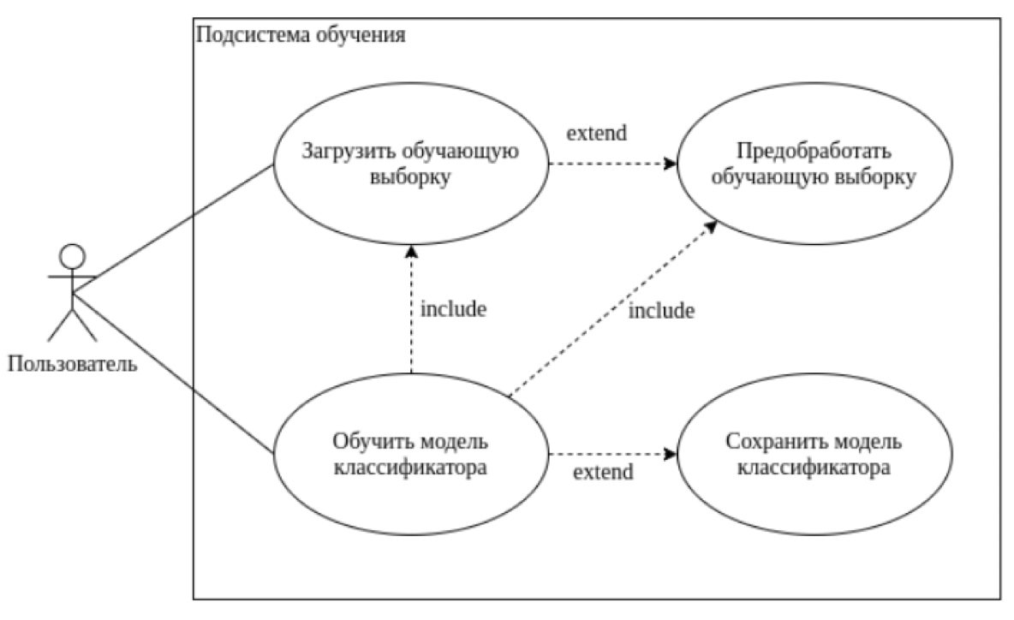
Функциональная схема нейронной сети

Slide 13
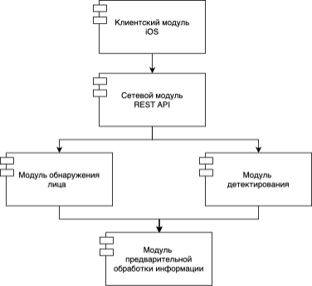
Структура ПО

Slide 14
Обучение нейронной сети
Нейронная сеть для обнаружения лиц:
8000 изображений с лицом
2000 изображений без лица
Итог: Точность обнаружения 84%
Нейронная сеть для детектирования дипфейк изображений:
10000 дипфейк изображений
10000 реальных изображений
Итог: Точность детектирования 96%

Slide 15
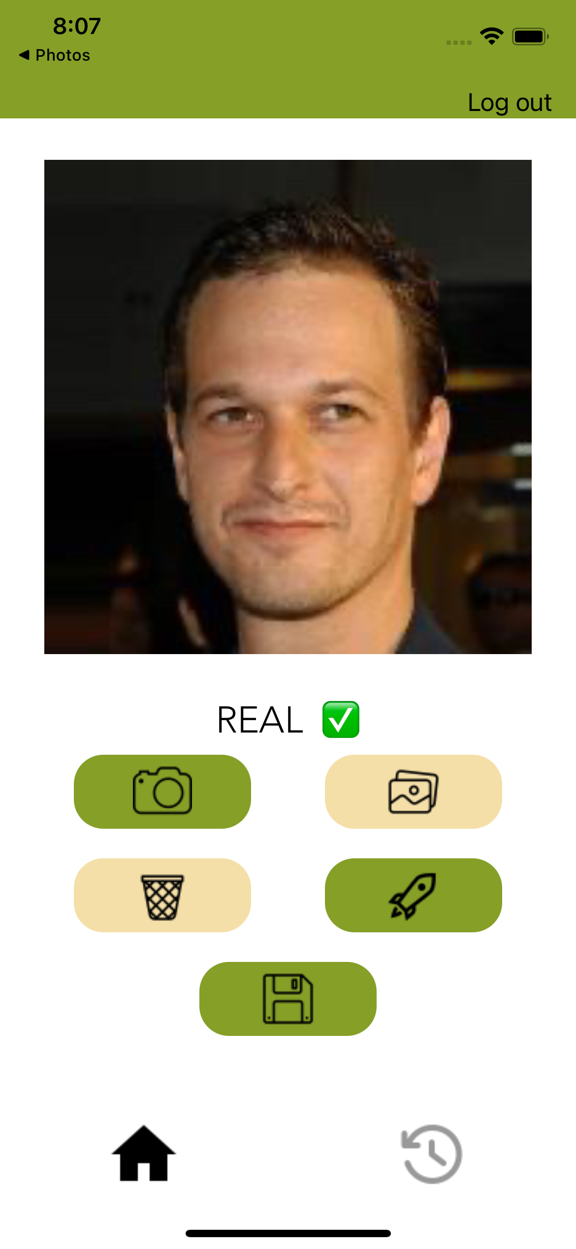
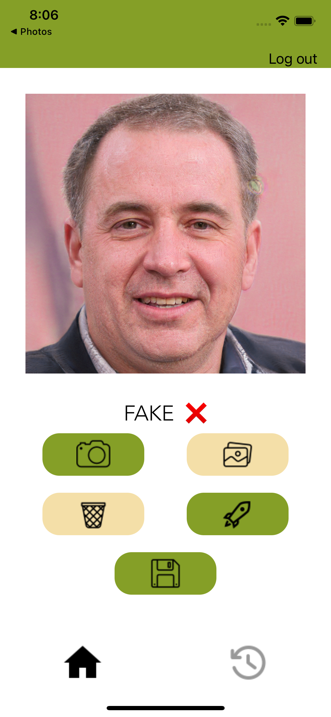
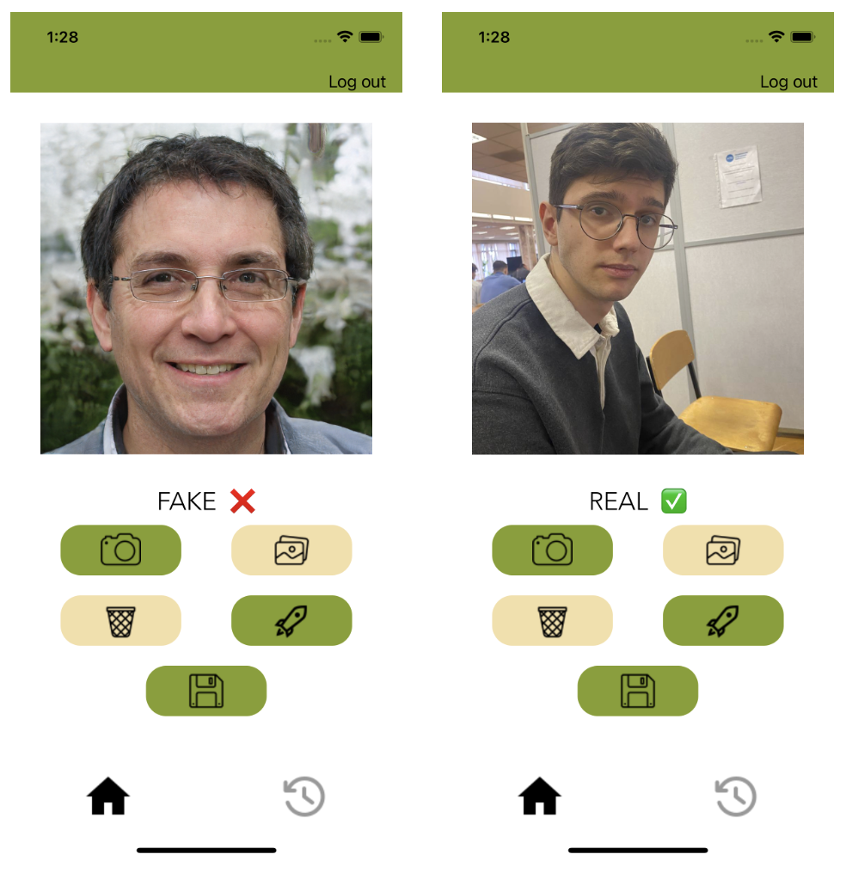
Результаты работы

Slide 16
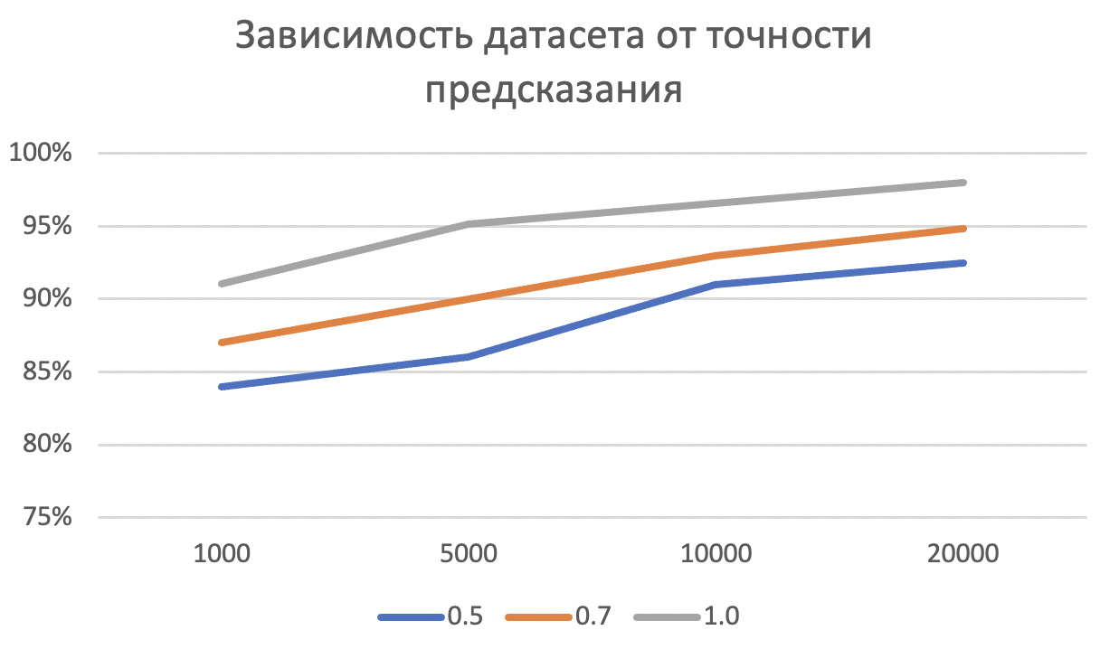
Исследование: влияние данных на качество распознавания

Slide 17
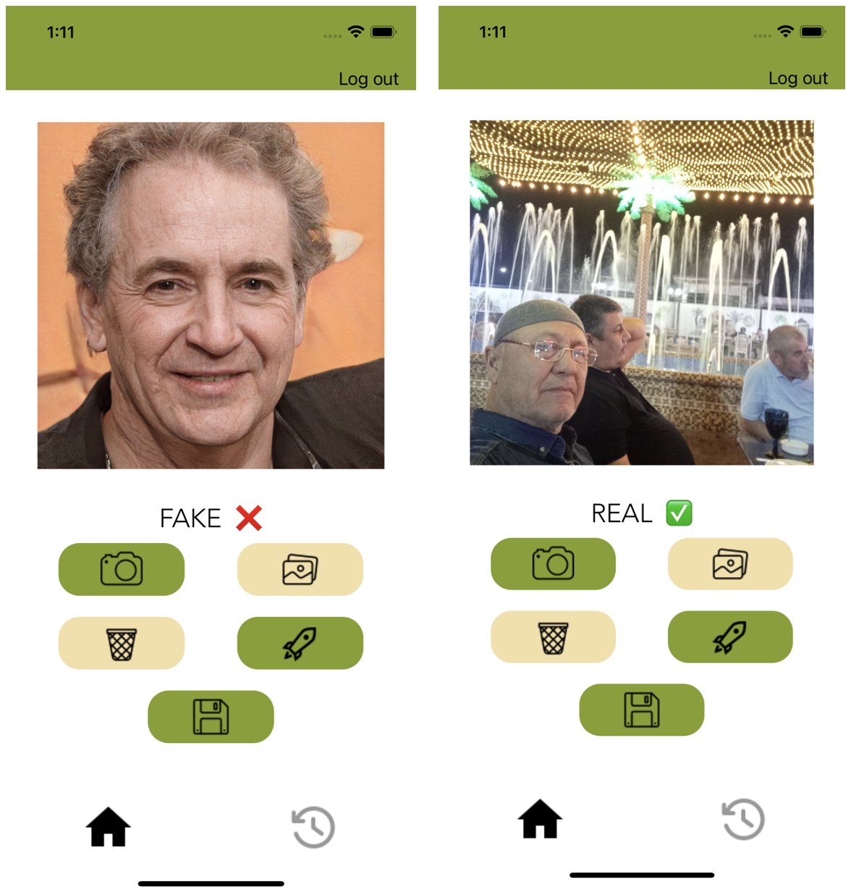
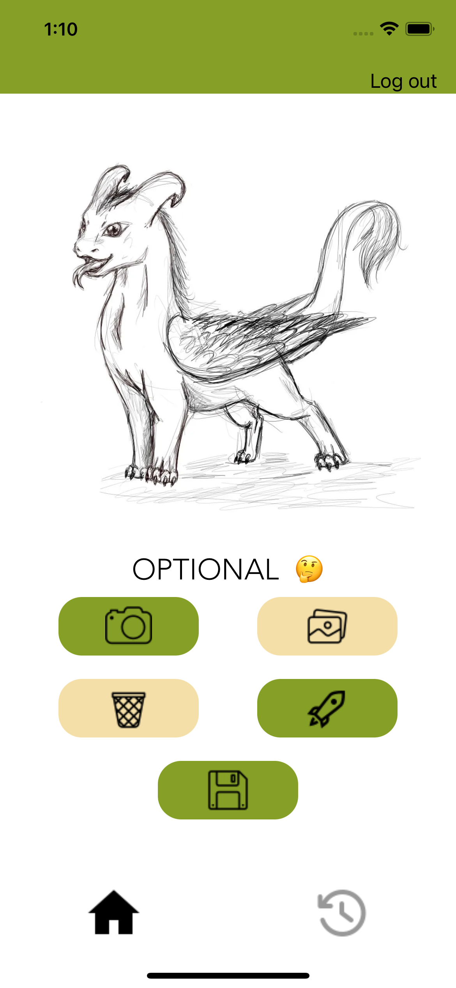
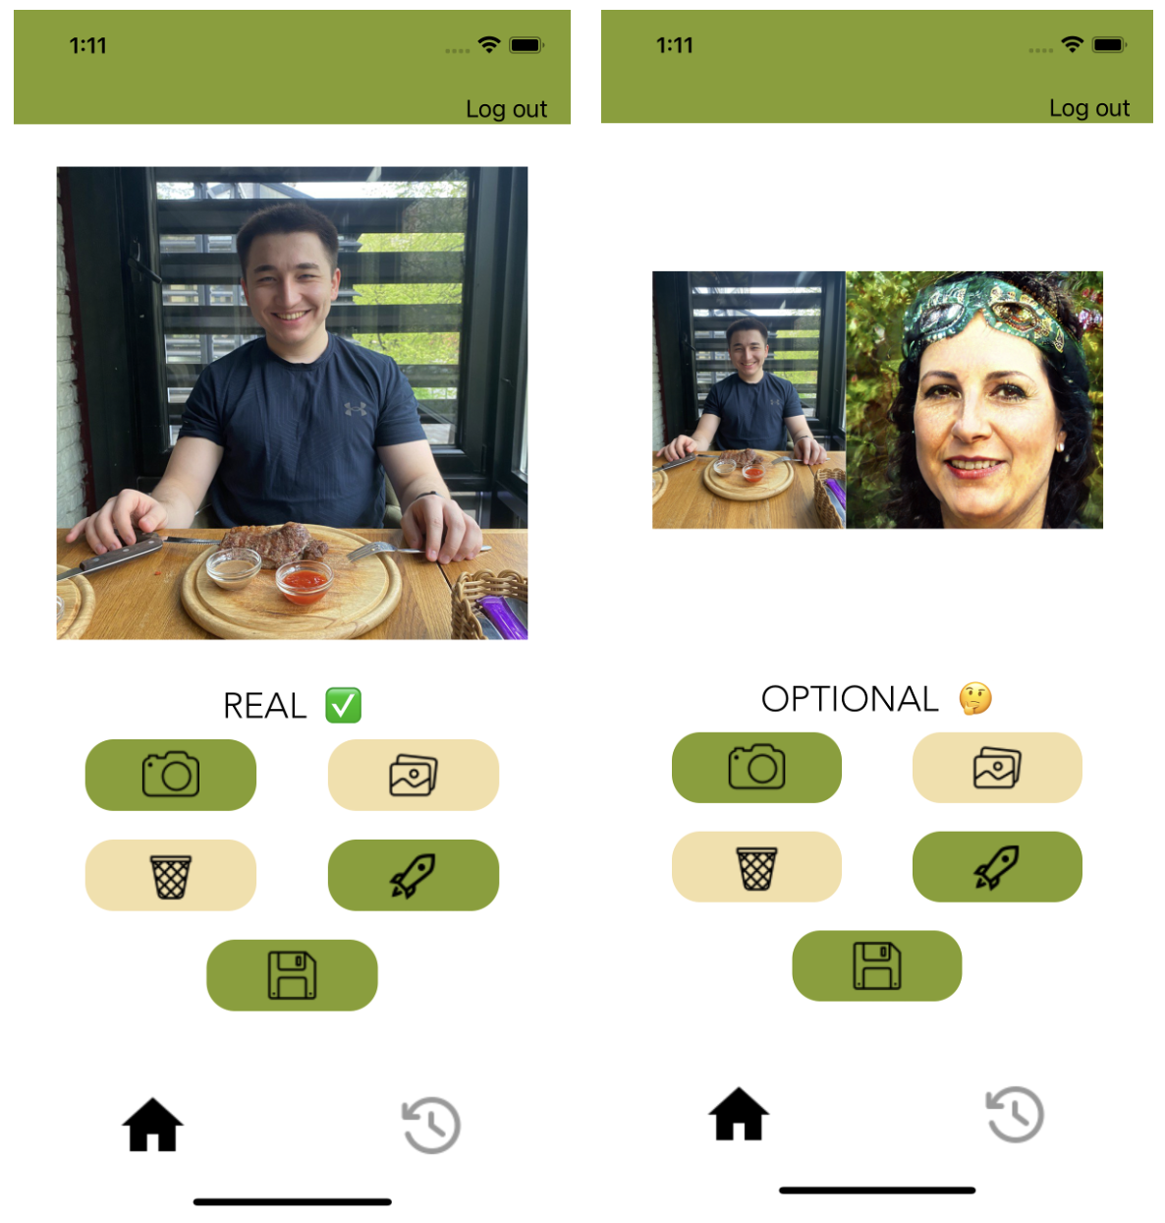
Исследование: влияние комбинированных изображений на результат

Slide 18
Заключение
Была разработана информационная система, способная обнаружить и отличить настоящего человека от дипфейк, с помощью сверточной нейронной сети
В ходе работы были выполнены задачи:
анализ существующих методов генерации, обнаружения и детектирования дипфейк изображений
построение концепции метода обнаружения и детектирования лиц в искусственно сгенерированных изображениях с использованием сверточной нейронной сети
реализация разработанного модифицированного метода в виде информационной системы
сбор обучающих и тестовых данных
сравнение и анализ полученных результатов

Slide 19
Дальнейшее развитие
использование альтернативной функции активации нейронов и алгоритмов обучения
создание метода детектирования на основе преобразования Фурье
улучшение структуры нейронной сети, а именно предусмотреть возможность увеличения количества слоев
оптимизация iOS-приложения.
улучшение REST API, способной выдержать большую нагрузку

